Slide 1
Московский физико-технический институт (государственный университет) Факультет радиотехники и вычислительной техники Кафедра информатики и вычислительной техники Выпускная квалификационная работа бакалавра АВТОМАТИЗАЦИЯ ТЕСТИРОВАНИЯ БИБЛИОТЕКИ ЗАЩИЩЕННОГО РЕЖИМА ИСПОЛНЕНИЯ ПРОГРАММ АРХИТЕКТУРЫ “ЭЛЬБРУС”
Студент: Данилин М.Н.
Научный руководитель: Шигунов Ф.Г.

Slide 2
Постановка задачи
Автоматизация системы тестирования для прохождения испытаний, предназначенных для проверки работоспособности библиотеки защищенного режима исполнения программ на разных версиях ядра ОС «Эльбрус-Д».
Требования к разработке
Создать систему автоматизации тестирования(САТ) ядер ОС «Эльбрус-Д»
Поддержать возможность включения в сценарии тестирования сторонних групп тестов
Проведение тестирования как в обычном, так и в защищенном режимах исполнения программ
Реализовать возможность проверки разных конфигураций и разных версий ядра на базе архитектуры Эльбрус

Slide 3
Метод решения задачи
Использование утилиты Autotest для создания системы автоматизированного тестирования
Добавление в Autotest функционала по:
поиску и установке новой версии ядра ОС
запуску системы тестирования ОС
обработке и сохранению результатов в архив

Slide 4
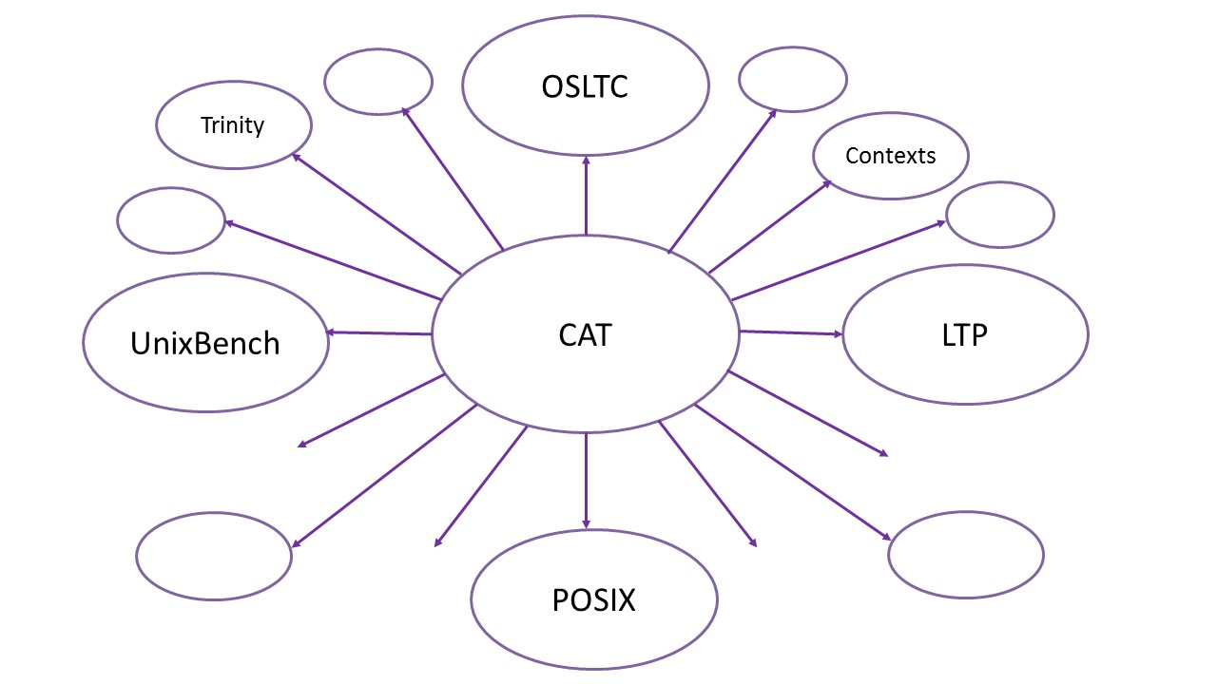
Состав системы тестирования ОС «Эльбрус-Д»

Slide 5
Тестирование библиотеки защищенного режима исполнения программ
Возможность безопасной реализации межмодульного взаимодействия
Адаптация библиотеки uClibc-ng под архитектуру Эльбрус
Сценарий тестирования для этой библиотеки включает в себя тесты:
Шифрование
Работу с сетевыми протоколами
Работу с потоками
Проверку работоспособности функций стандартных библиотек языка C

Slide 6
Autotest
Утилита для тестирования ядра Linux. Autotest предоставляет окружение для запуска тестов.
Механизм взаимодействия вида сервер-клиент. Процесс на сервере соединяется по протоколу ssh с удаленной машиной, запускает Autotest клиент, выполняет задачу на клиенте и собирает результаты из тестовой машины.
Позволяет следить за выводом с консоли и может так же взаимодействовать с внешними службами, дающими доступ к журналам при падении системы, и даже перезагружать тестовые машины при наличии такой возможности.

Slide 7
Существенные проблемы разработки
Обработка установки нового ядра
Запуск тестов защищенного режима исполнения программ в chroot окружении
Хранение результатов тестирования
Запуск тестов на всех доступных версиях ядра

Slide 8
Обработка установки нового ядра
Установка производится путем распаковывания deb пакетов
Нет прописанных сценариев пре- или пост-инсталляции
Необходимо:
Внести изменения в файл загрузки системы
Обеспечить автоматическую загрузку всех необходимых для этой версии ядра модулей
Решение
Автоматическое извлечение параметров загрузки из файла bootconf для добавления новой метки
Использование команды depmod с верно указанными ключами для реализации автоматической загрузки модулей нужной версии ядра

Slide 9
Запуск тестов защищенного режима исполнения программ в chroot-окружении
Для запуска внутреннего пакета тестирования библиотеки uClibc-ng нам требуется chroot-окружение с поддержкой как обычного, так и защищенного режима исполнения программ
Необходимо монтирование не только системных директорий, но и директории с имеющимися тестами библиотеки uClibc-ng
Решение
Обеспечение копирования и извлечения новой версии тестов из смонтированной директории при каждом запуске системы тестирования
Внесение правок об изменении файла autofs на тестовой машине

Slide 10
Хранение результатов тестирования
Результаты тестирования библиотеки uClibc-ng защищенного режима исполнения программ должны храниться в наглядном виде в директориях, удобных для разработчиков.
Решение
Поиск файлов отчета тестирования, в которых была зафиксирована ошибка
Отправка по почте оператору файла со списком тестов, завершившихся с ошибками
Хранение результатов как на тестовой машине, так и на сервере

Slide 11
Запуск тестов на всех доступных версиях ядра
Последние ревизии ядра ОС «Эльбрус-Д» имеют две доступные сборки, в том числе сборку с подсистемой реального времени (RT). Для обеспечения полного тестирования системы необходимо было запустить САТ на обеих сборках ядра.
Решение
Редактирования имеющегося файла загрузки системы bootconf
Перезагрузка системы с новой версией ядра

Slide 12
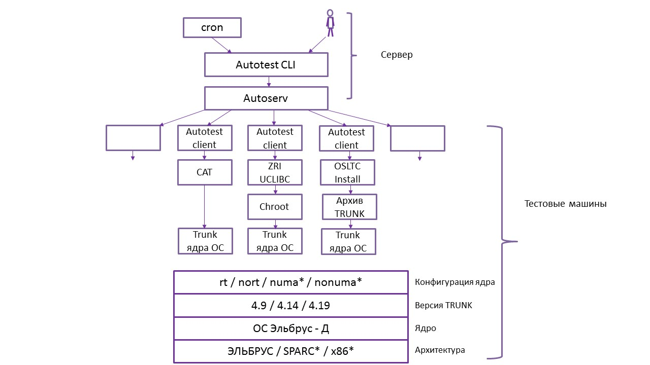
Схема системы тестирования

Slide 13
Отчеты о работе системы
Host = ed401-07
Build = 4.19.0-0-22020-e2s
Following errors were found:
/opt/mcst/check/STP/results/last/localhost/posixtestsuite/posixtestsuite_18180836.err
LTP-latest failed tests:
delete_module01 delete_module01
Delete_module03 delete_module03
conformance/interfaces/mmap/mmap_6-2: execution: UNRESOLVED
conformance/interfaces/pthread_create/pthread_create_3-2: execution: HUNG

Slide 14
Отчеты о работе системы
Защищенный режим:
.... inet/tst-res^MPASS inet/tst-res
.... inet/tst-sock-nonblock^MPASS inet/tst-sock-nonblock
Total skipped: 11
Total failed: 32
Total passed: 472
Обычный режим:
.... locale-mbwc/tst_wcstombs^MFAIL locale-mbwc/tst_wcstombs got 1 expected 0
.... inet/tst-ifaddrs^MPASS inet/tst-ifaddrs
Total skipped: 11
Total failed: 28
Total passed: 476

Slide 15
Результаты
Разработана и реализована система автоматического тестирования ядер ОС «Эльбрус-Д»
Добавлена возможность включения в сценарии тестирования сторонних групп тестов
Автоматизировано проведение тестирования как в обычном, так и в защищенном режимах исполнения программ
Реализована возможность верификации разных сборок и разных версий ядра на базе архитектуры Эльбрус

Slide 16
Спасибо за внимание

